Slide 1
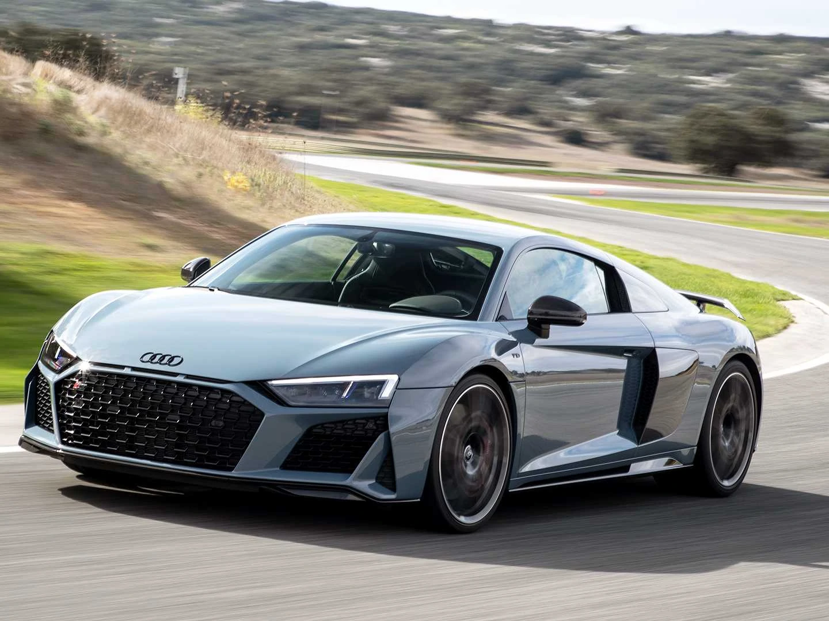
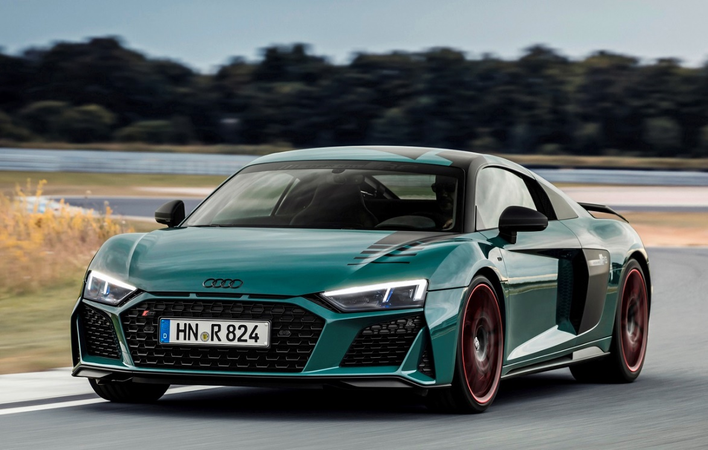
AUDI
Avtor: Martin Oprin
Mentor: prof. Mitja Žnideršič
Razred: R1.A
Šolsko leto: 2021/22

Slide 2
Kazalo
Modeli
Proizvodnja v številkah
Prototipi
Audi v moto športu
Zunanje povezave

Slide 3
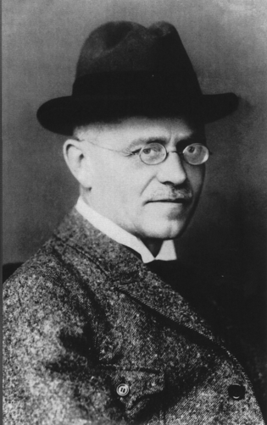
August Horch
Zapustil svoje prvo podjetje
Ime drugega podjetja Audiwerke GmbH
Audire pomeni »Poslušaj!«

Slide 4
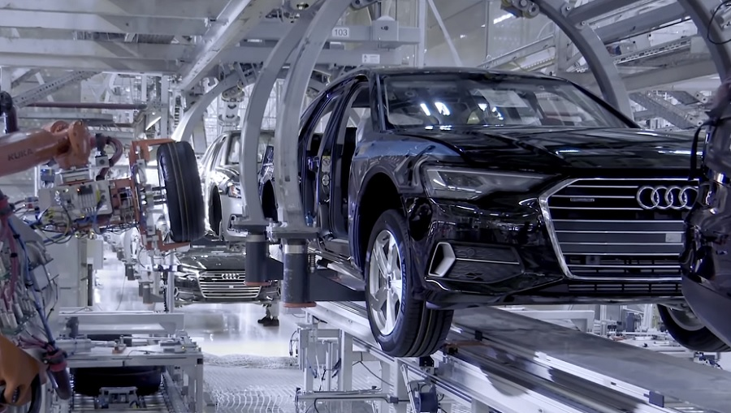
O podjetju
Nemški proizvajalec prestižnih avtomobilov.
Sedež v Ingolstadtu.
Avtomobili te znamke se proizvajajo v Ingolstadtu, Neckarsulmu, Gjuru (Madžarska)…

Slide 5
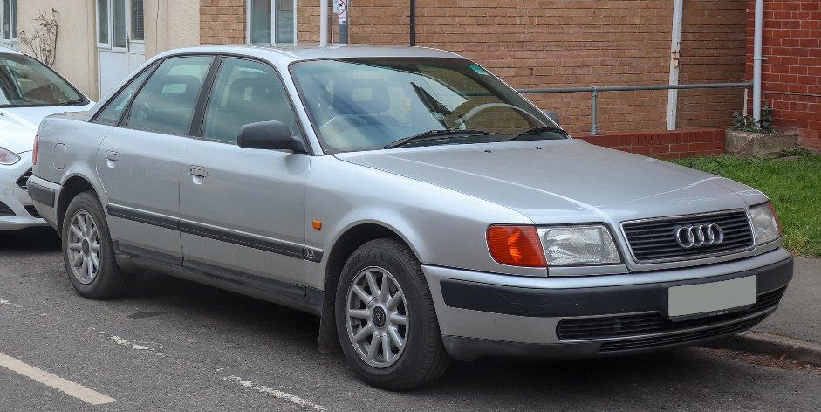
O podjetju
Leta 1932: Audi, DKW, Horch in Wanderer – združile v Auto Union AG
Pokrival vse tržne segmente
Prvi avto pod imenom Audi: Audi 100
Izumitelji štirikolesnega pogona

Slide 6
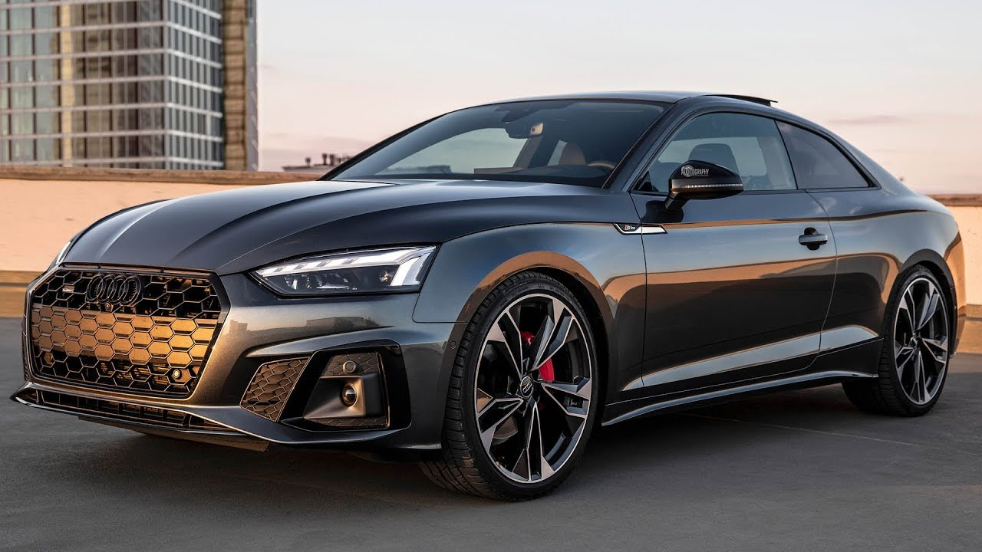
Modeli
Audi A1-A8
Audi TT
Audi R8
S in RS modeli
Audi e-tron

